Slide 1
Life Bulb

Slide 2
Table of Contents
01
02
03
Background
Introduction
Design

Slide 3
“
背景：
人造灯（白光、LED等）是一种破坏性很强的资源：
大量使用碳、重金属以及砷、铅、锰等有毒金属，开采这些材料会破坏野生动物的栖息地。
人造灯的光线会使一些动物迷失方向，从而影响他们的迁徙和日常生活。

Slide 4
介绍：
生命灯泡使用Synechocysis sp.PCC 6803作为底盘，作为光合细菌，生命灯泡依靠Neonothopanus nambi的咖啡酸循环 ，可以产生碳负排放的光。在产生氧气和光的同时，依靠CO2和阳光维持生命。
（https://febs.onlinelibrary.wiley.com/doi/full/10.1016/S0014-5793%2801%2902905-2）

Slide 5
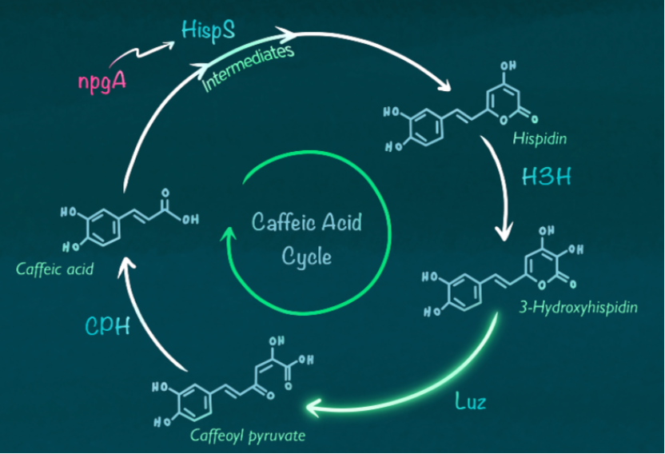
设计：
1、选择底盘
2、选择基因
咖啡酸，可通过四种酶的代谢循环产生光。两种酶将咖啡酸转化成发光的前体，然后被第三种酶氧化产生光子。最后一种酶将氧化后的分子转化成咖啡酸，从而开始新的循环。
真菌Neonothopanus nambi的咖啡酸循环

Slide 6
3、设计质粒结构
用基于IIS型Golden Gate克隆的MoClo模块化克隆。
IIS型酶BsaI和BpiI/BbsI在识别序列之外的固定位置切割DNA。
MoClo系统由三组克隆载体（Level 0, Level 1, Level 2）组成，可以在三个连续的组装步骤中使用。
（1）在开始之前，将包含基本部分（启动子、utr非翻译区、编码序列、终止子等）的DNA片段插入到单个的level 0质粒中；
（2）在第一步组装中，兼容的level 0被定向组装成level1，创建一个转录单元（例如:启动子、5 UTR、编码区域和终止子）。
（3）接下来，多个level 1模块可以类似地组装成level 2，从而形成一个多基因结构。
在最后的组装步骤中结合多个2级载体可以创建更复杂的结构。
（http://events.jianshu.io/p/161c60e92027）

Slide 7
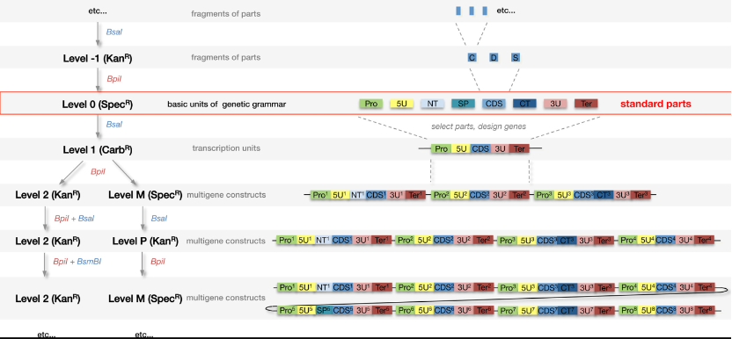
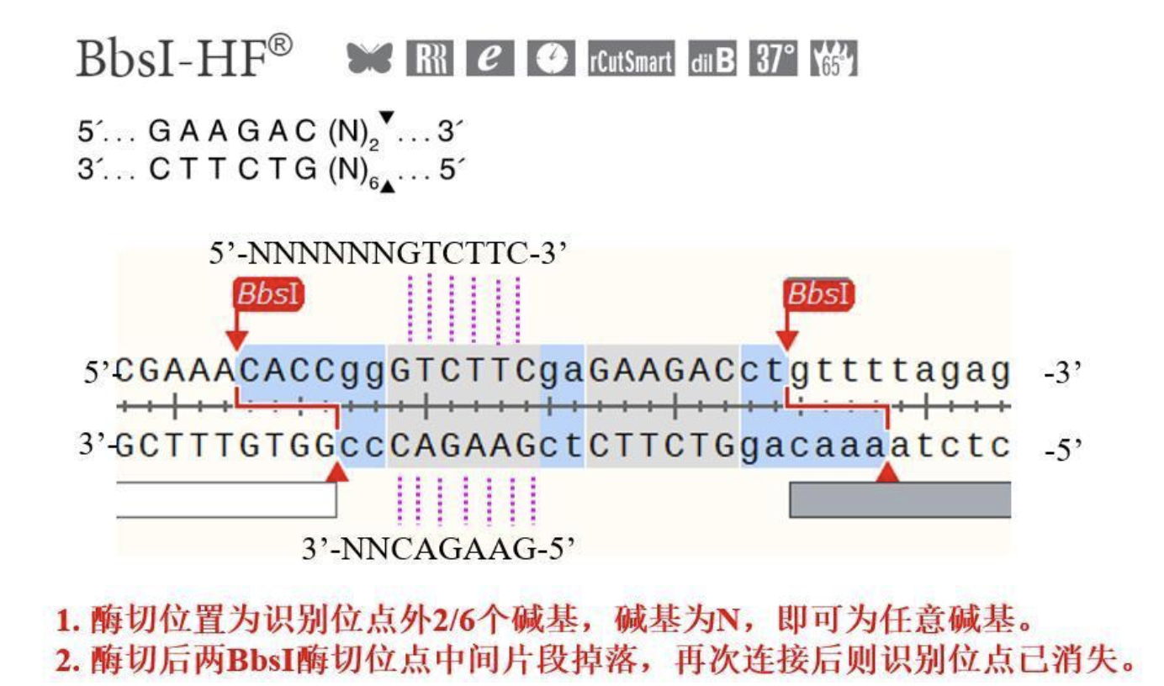
金门克隆的优点：
1速度快效率高
2多片段可以同时组装
3可以在识别序列外切割
4无痕连接
https://pubs.acs.org/doi/full/10.1021/sb4001504

Slide 8
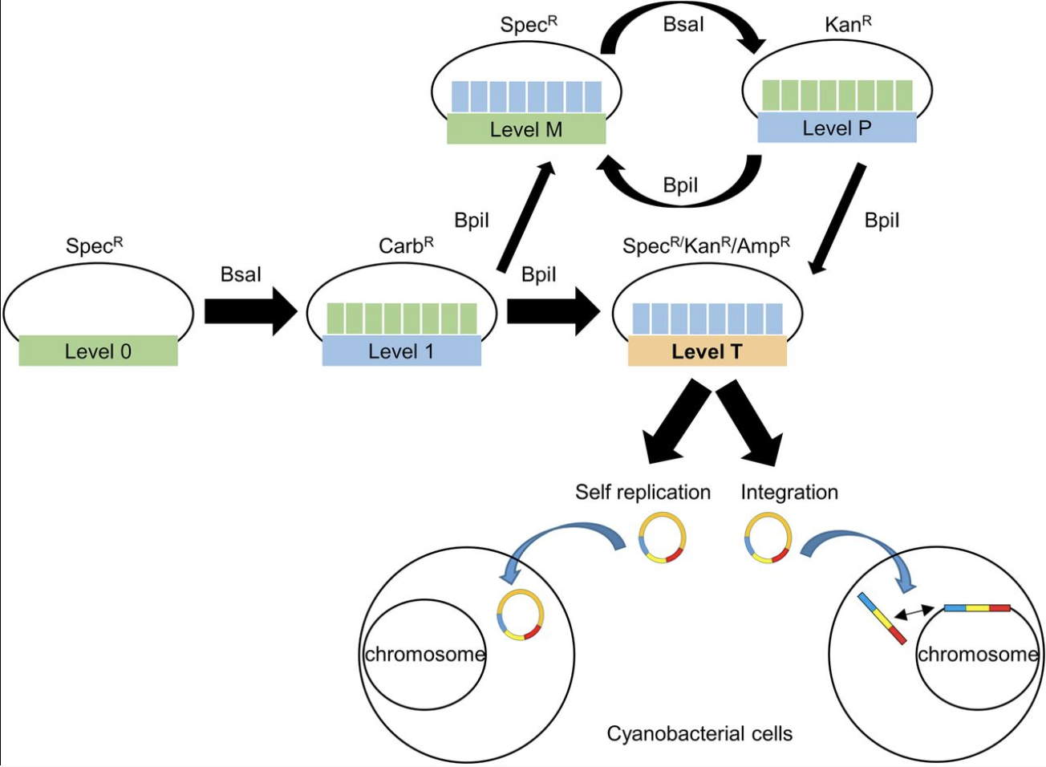
CyanoGate 系统
构建并表征了一套用于蓝藻研究的已知和新遗传部分
我们设计了一个额外的受体载体水平（T 级）以促进整合或复制转化
开发了一个用于组装 CyanoGate 和 Plant MoClo 载体的在线工具，以协助采用 CyanoGate 系统。
零级部分组装成一级部分转录单元。一级的结构可以在 2 级、M 级或 P级结构 中组装来构建多基因结构。可以通过将 1 级模块组装到 M 级，然后在 M 级和 P 级之间循环组装，最后从 P 级转到 T 级构建出更大载体。
https://academic.oup.com/plphys/article/180/1/39/6117710?login=false

Slide 9
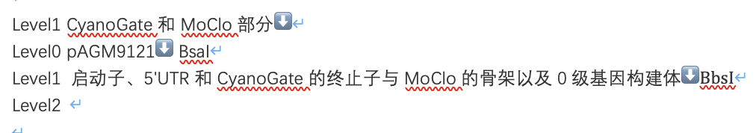

Slide 10
Thanks!
Do you have any questions?
youremail@freepik.com
+91 620 421 838
yourcompany.com

